Slide 1







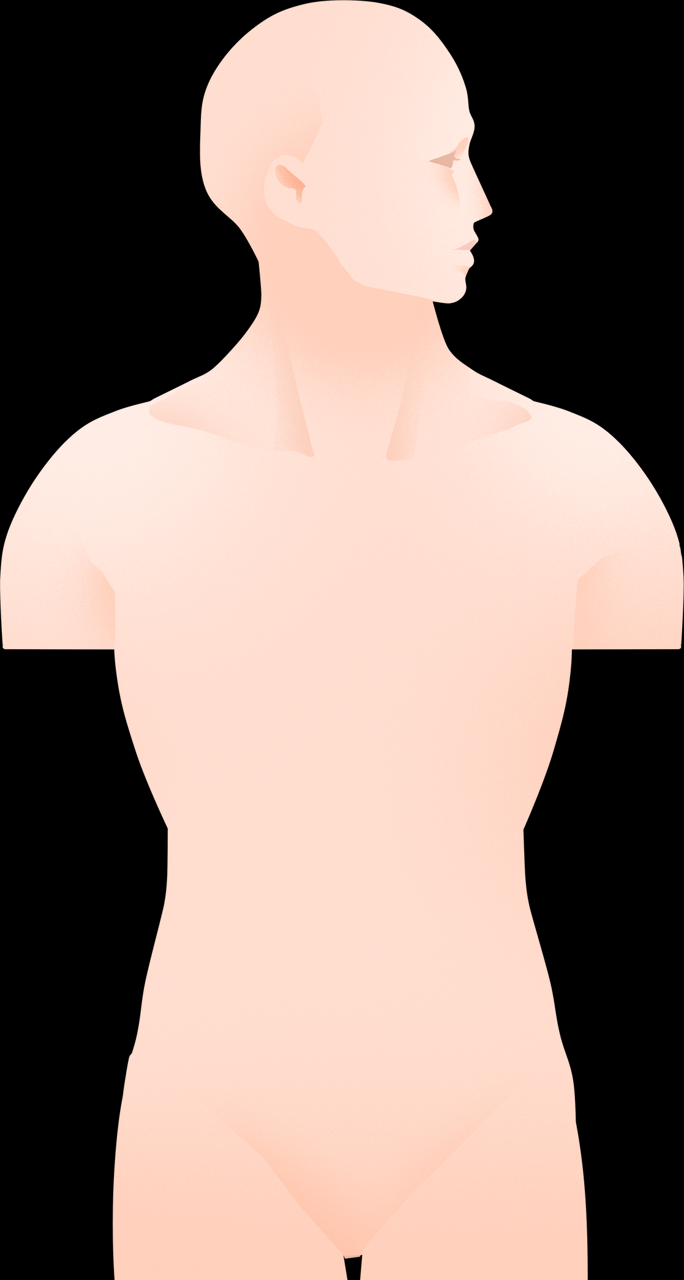
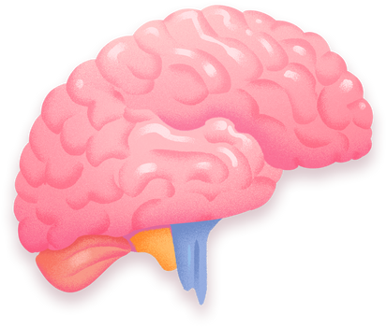


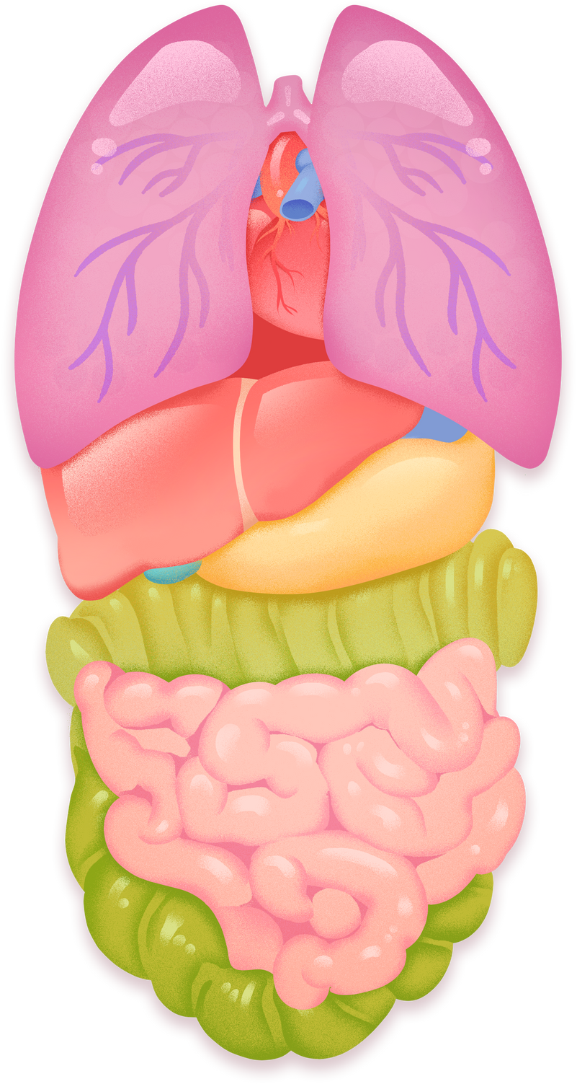
Thứ … ngày … tháng … năm …
Tự nhiên và Xã hội
Notes:
Hằng ngày, mỗi chúng ta ngoài ăn đủ chất còn phải uống đủ nước và đi tiểu thường xuyên. Để giúp cơ thể chúng ta đào thải các chất cặn bã qua đường nước tiểu chính là cơ quan bài tiết nước tiểu. Vậy hôm nay, chúng mình cùng học tiết 1 của bài.

Slide 2



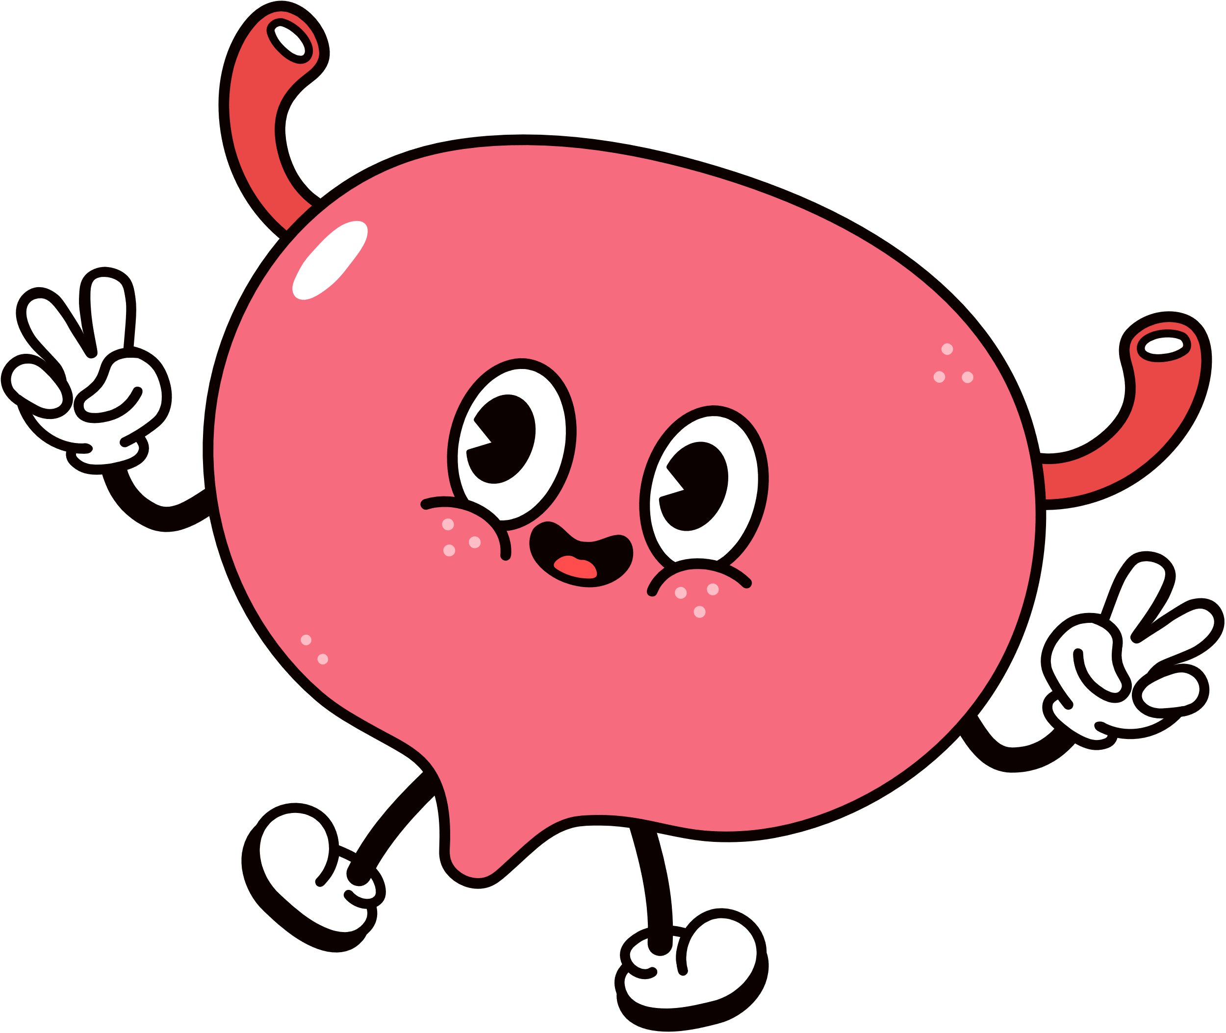

Slide 3


Hoạt động 1: Khám phá về cơ quan bài tiết nước tiểu.

Slide 4



Các em cùng xem video và nói tên các bộ phận của cơ quan bài tiết nước tiểu nhé!

Slide 5
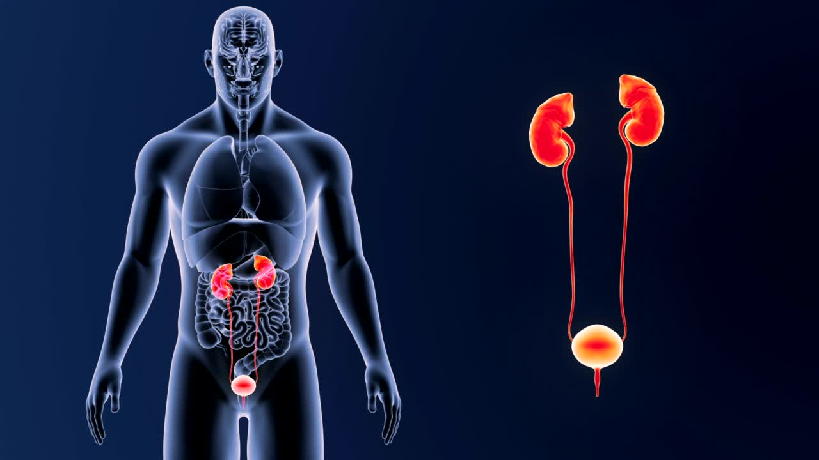

Slide 6
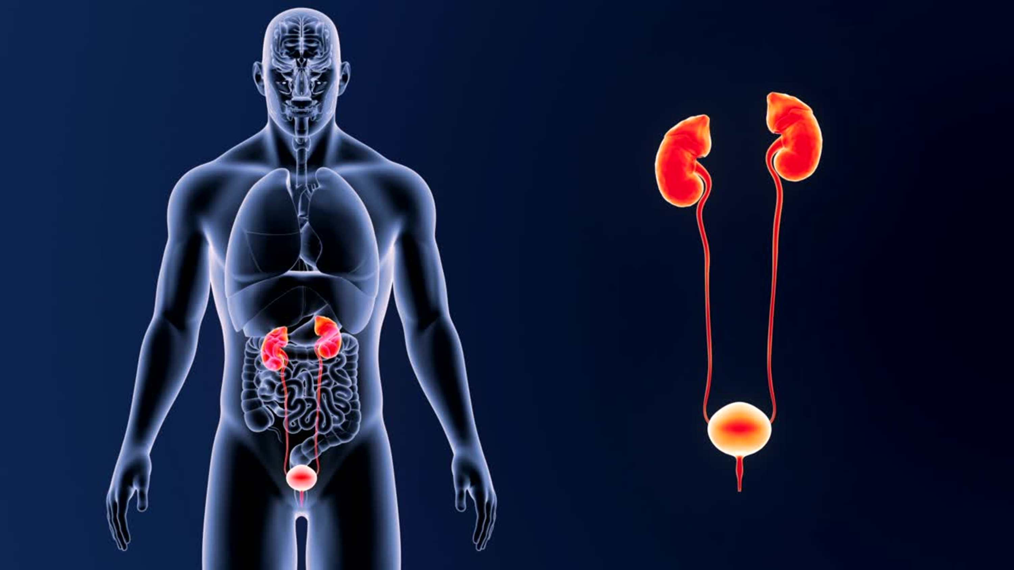
Thận
Ống dẫn nước tiểu
Bóng đái
Ống đái

Slide 7
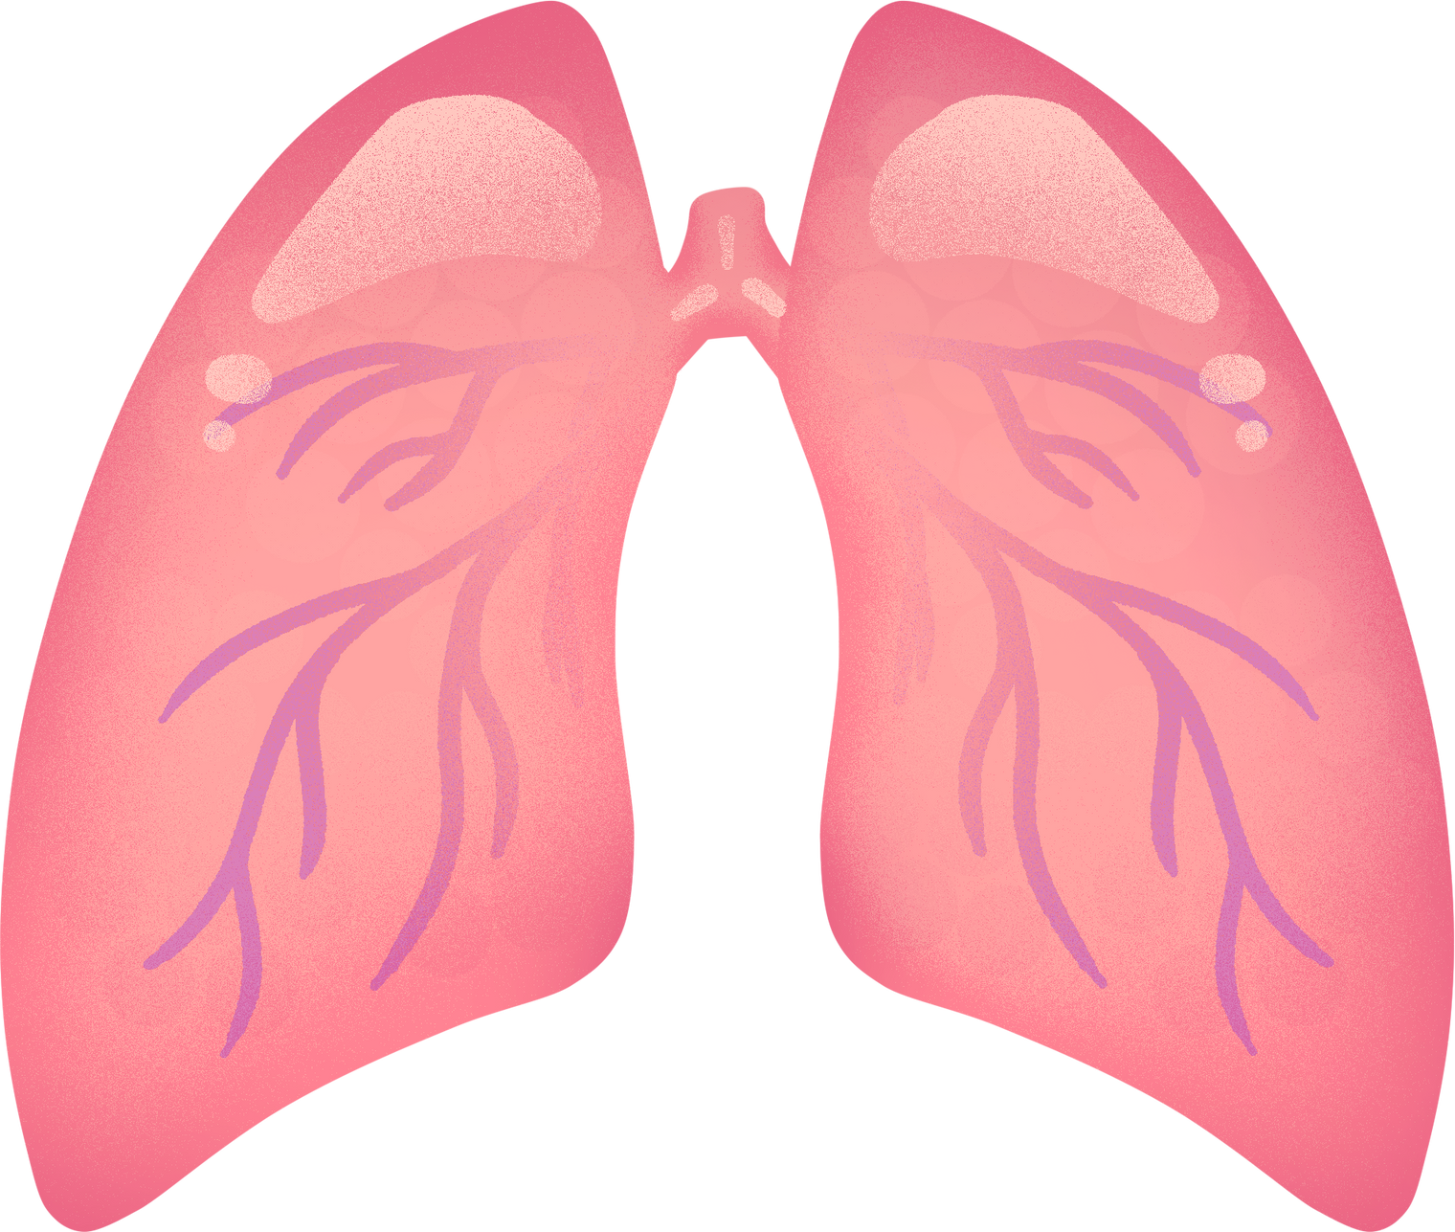

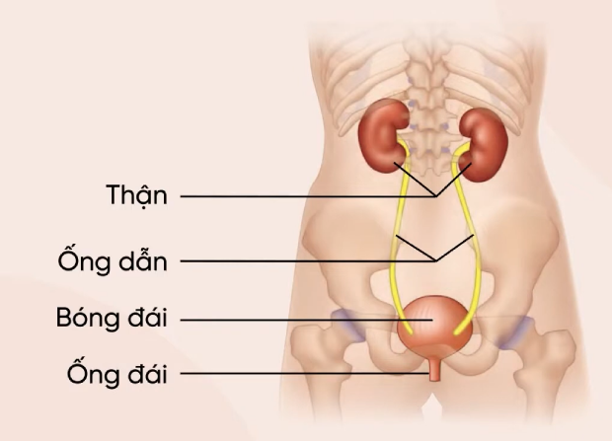
Cơ quan bài tiết nước tiểu gồm thận, ống dẫn nước tiểu, bóng đái và ống đái. Thận có 2 quả là thận trái và thận phải, hình dạng giống hạt đậu; ống dẫn nước tiểu là đường ống dài nối từ hai quả thận xuống bóng đái,...
Kết luận

Slide 8

Hoạt động 2: Chức năng của cơ quan bài tiết nước tiểu

Slide 9
Cùng xem video về chức năng của thận và đường đi của nước tiểu.

Slide 10



Bộ phận nào trong cơ thể lọc máu để tạo thành nước tiểu ?
Nước tiểu được thải ra ngoài như thế nào?
Thảo luận nhóm
Thảo luận nhóm

Slide 11
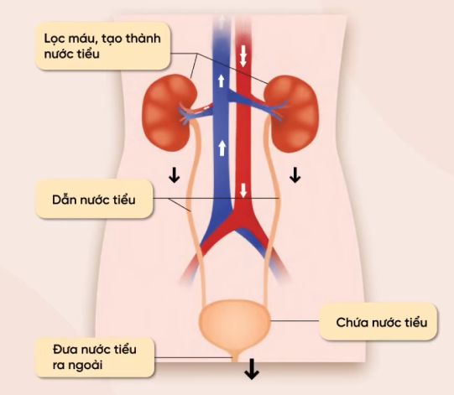
Thận có vai trò vô cùng quan trọng trong cơ thể người.
Thận có chức năng lọc các chất độc hại có trong máu tạo thành nước tiểu;
Ông dẫn nước tiểu đưa nước tiểu đi từ thận xuống bóng đái;
Bóng đái là nơi chứa nước tiểu;
Ống dẫn nước tiểu từ bóng đái ra ngoài.
Kết luận

Slide 12


Slide 13


